Slide 1

Pensamiento Creativo para la Innovación
Tema 5: Herramienta para la innovación
Escuela de Ingeniería

Slide 2
Logro de Aprendizaje N°5:
Aplica herramientas innovadoras al desarrollar procesos creativos en grupo.

Slide 3
TEMA 5:
Herramienta para la innovación
SUBTEMAS:
Técnica de los 6 Sombreros
Océano Azul

Slide 4
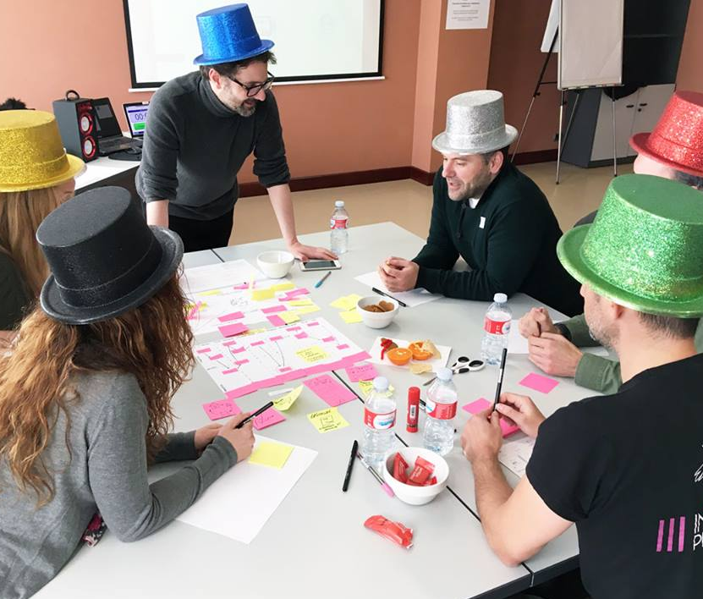
Pensamiento Creativo para la innovación
Seis sombreros para pensar
La técnica de los seis sombreros para pensar de Edward de Bono sigue siempre la misma pauta, la misma estrategia.
No obstante, por muy simple que nos pueda parecer a simple vista esta dinámica, no deja de tener un impacto muy positivo en nuestro cerebro, puesto que lo que estamos llevando a cabo es un “entrenamiento” en toda regla para que aprender a pensar mejor.

Slide 5
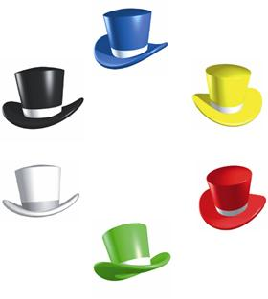
Pensamiento Creativo para la innovación
Seis sombreros para pensar
Cuando nos ponemos estos sombreros queremos transmitir un tipo de pensamiento diferente, nos permite conducir nuestro pensamiento, tal cual como un director podría dirigir una orquesta.
Podemos manifestar lo que queremos. Resulta muy útil para hacer desviar a la gente de su rol habitual, y llevarla a pensar de un modo distinto sobre el tema del caso.

Slide 6
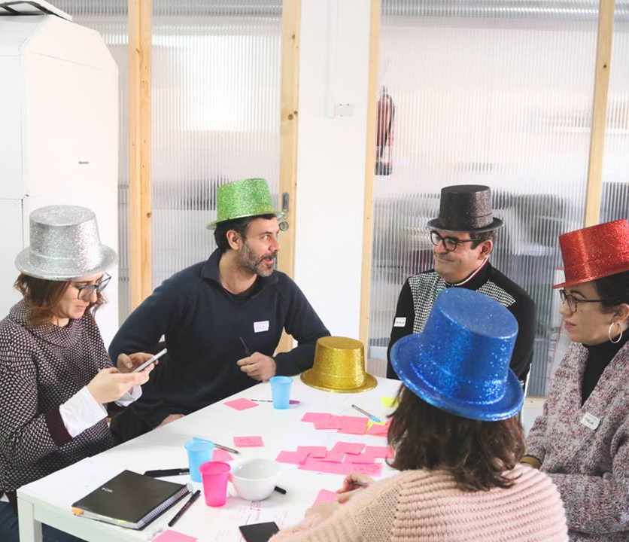
Pensamiento Creativo para la innovación
Beneficios del uso de los 6 sombreros para pensar
Permite tener una visión integral de la problemática a tratar.
Nos centra en el problema.
Entra el pensamiento lateral.
Agiliza la toma de decisiones.
Separa el ego del pensamiento.

Slide 7
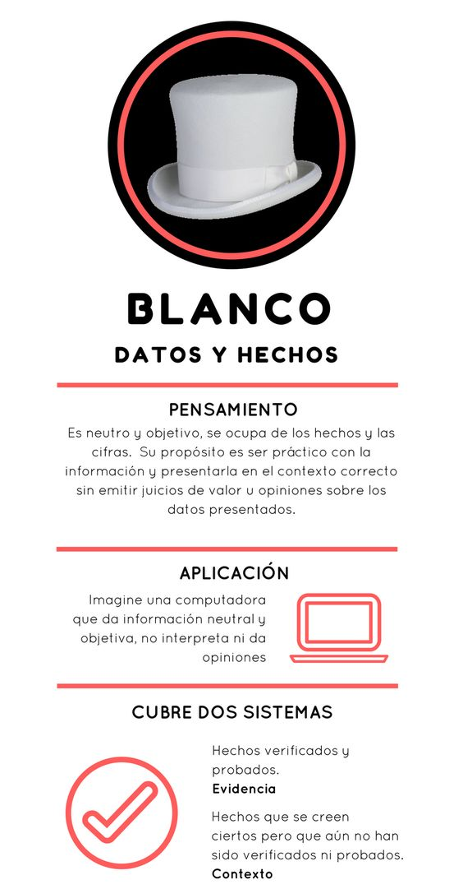
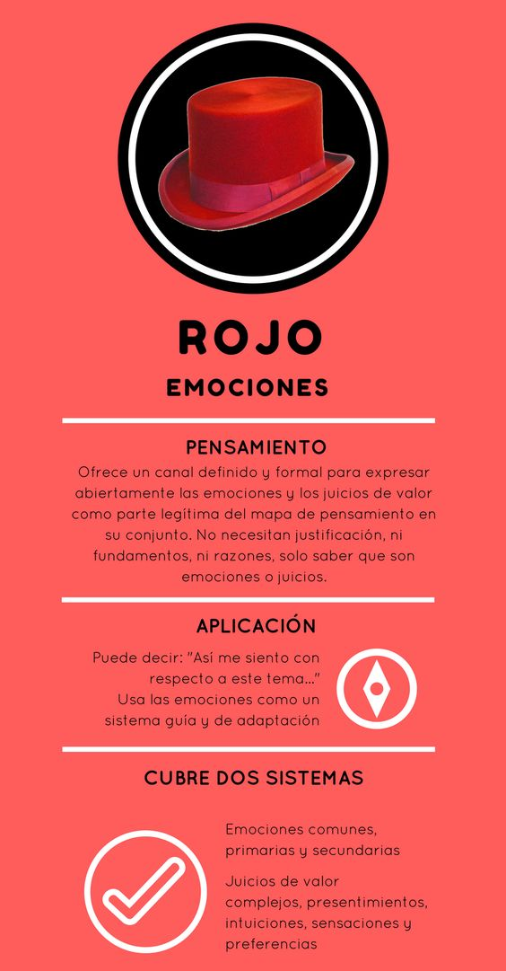
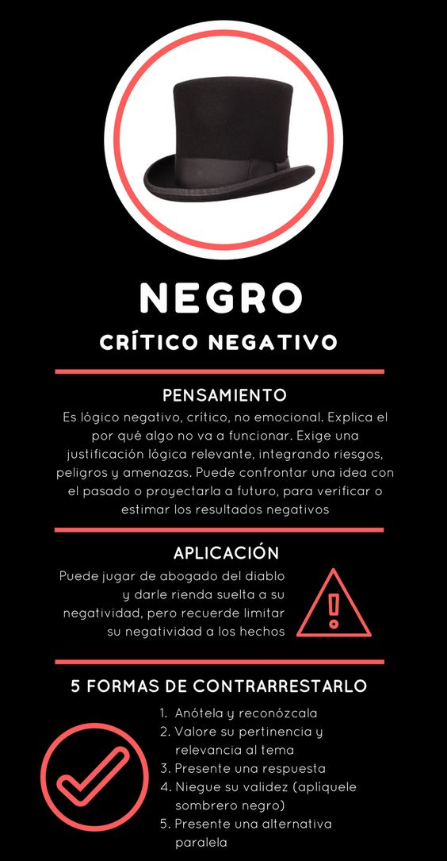

Slide 8
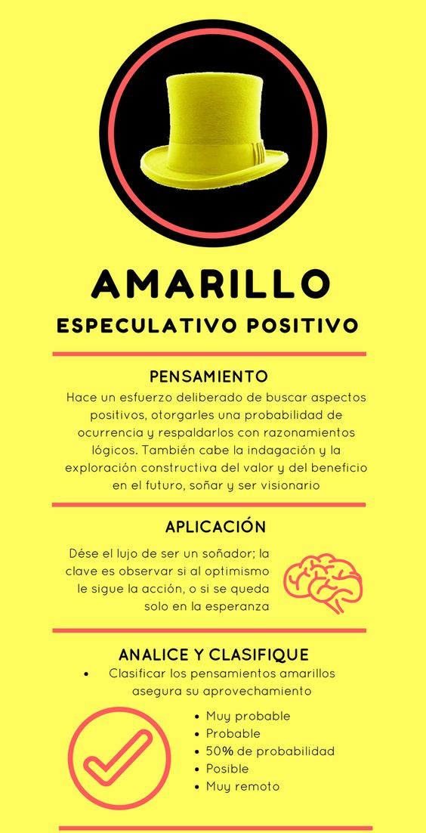
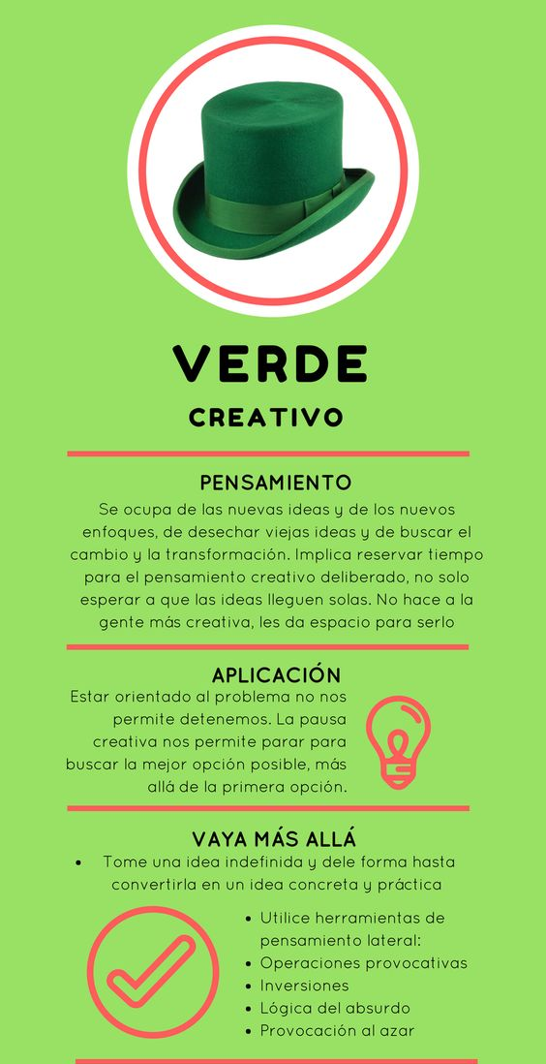
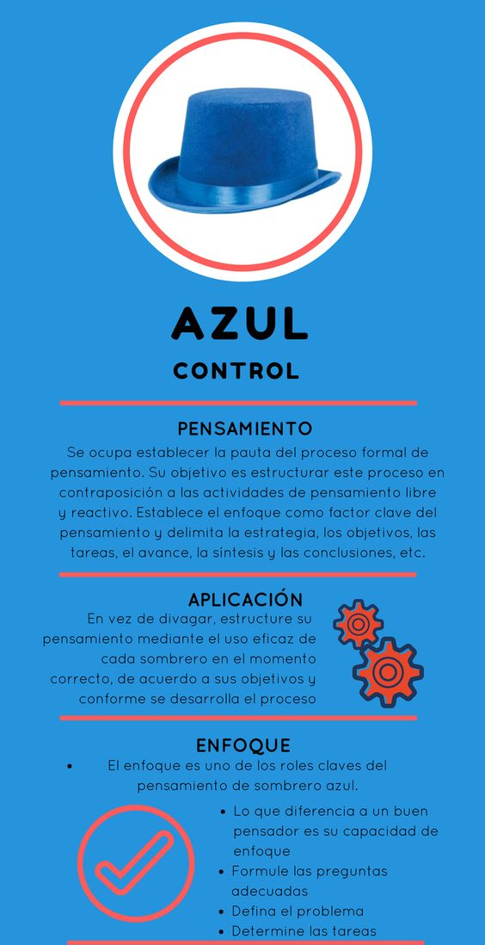

Slide 9
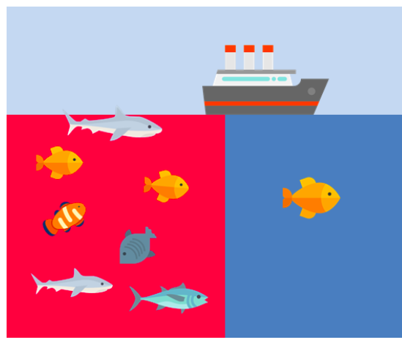
Pensamiento Creativo para la innovación
Estrategia del océano Azul
Un océano azul es un espacio dentro del mercado, el cual no ha sido explotado aún, y que puede generar un crecimiento rentable. Según Kim y Mauborgne, sus creadores, la mejor manera de llegar a ellos, es a través de la innovación.
Esta estrategia se basa en transformar los mercados y las industrias ya saturadas por la alta competencia, en mercados nicho con alta potencialidad hacia el crecimiento económico. Esos mercados saturados, los denominan océanos rojos.

Slide 10
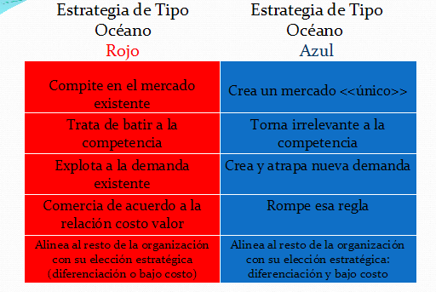
Pensamiento Creativo para la innovación
Diferencias entre el océano azul y Océano Rojo

Slide 11
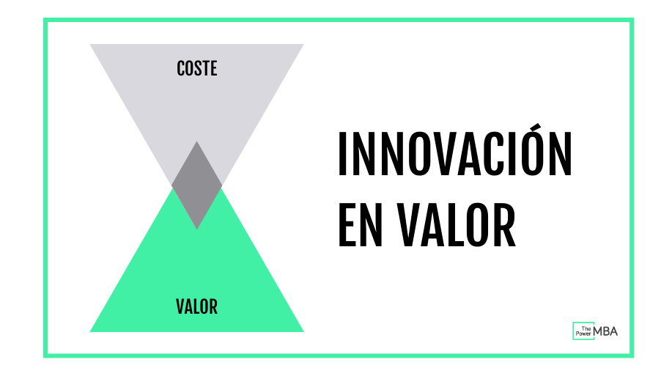
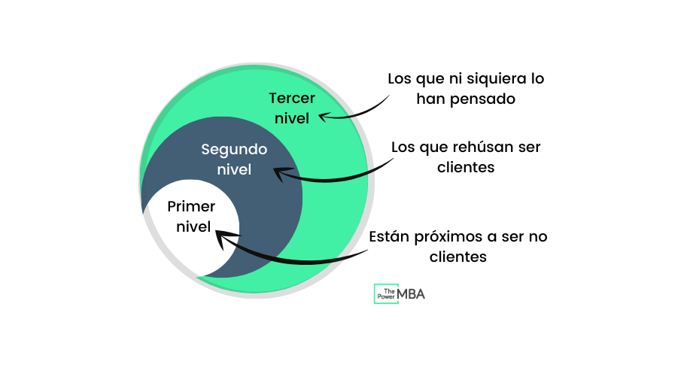
Pensamiento Creativo para la innovación
Claves para crear un Océano Azul
La estrategia del Océano Azul puede resumirse en dos herramientas principales:
Buscar la innovación en valor
(vs competir para ser mejor o más barato)
b) Pensar en no clientes.

Slide 12
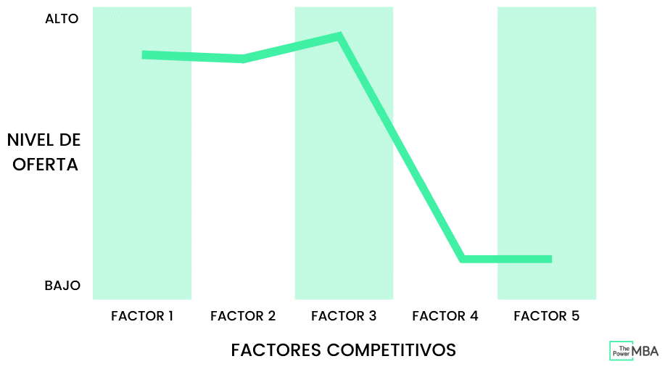
Pensamiento Creativo para la innovación
Claves para crear un Océano Azul
a) Existen dos herramientas muy útiles que pueden ayudarte a encontrar esta innovación en valor:
La curva de valor
Es una herramienta muy útil y la que damos especial difusión ya que nos ayuda a: entender un sector, entender a tus competidores, entender tu propuesta, buscar tu diferenciación
a mayor valor, mayor inversión
son los factores en los que los clientes se fijan para comprar un producto u otro, o que son los determinantes de que estén satisfechos.

Slide 13
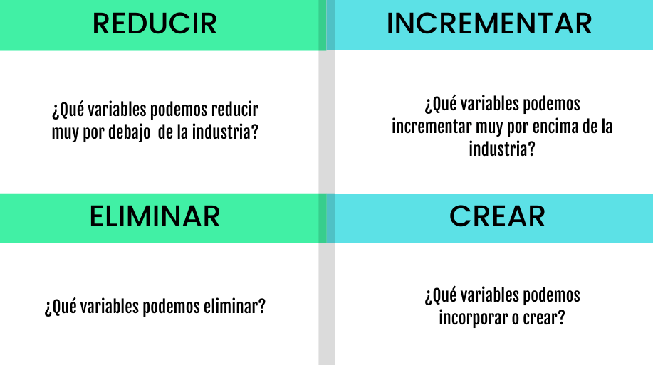
Pensamiento Creativo para la innovación
Claves para crear un Océano Azul
a) Existen dos herramientas muy útiles que pueden ayudarte a encontrar esta innovación en valor:
La Matriz RICE
Basándonos en la Matriz RICE (Reducir, Incrementar, Eliminar y Crear), se puede encontrar la Innovación en Valor:
Reducir y Eliminar: se trata de reducir mucho la inversión en determinados factores, incluso llegando a eliminarlos. Esto suele dar bastante vértigo, pero la consecuencia es que vas a reducir mucho los costes para la empresa.
Incrementar y Crear: vamos a incrementar mucho el valor ofrecido en determinados factores y, por otro lado, si es posible identificando factores adicionales que tu industria o tu competencia no se ha planteado.

Slide 14
Pensamiento Creativo para la innovación
Claves para crear un Océano Azul
b) Pensar en No clientes:
La estrategia del Océano azul y afirma que las empresas dentro de un sector, habitualmente se dirigen todas a los mismos segmentos de clientes y nos propone que dejemos de competir frontalmente con la competencia y busquemos nuevos espacios de mercado.

Slide 15
Actividad

Slide 16

Pensamiento Creativo para la innovación
Actividad
Formar Grupos de 6 integrantes y cada integrante deberá seleccionar el sombrero con el que menos se identifica y deberán escoger una de las siguientes puertas, discutir y llegar a una solución sobre el problema seleccionado.
Tiempo: 30 minutos
Aprobación del matrimonio entre personas del mismo sexo
Aprobación del SIS para los venezolanos
Como reducir la contaminación ambiental en el distrito
1
2
3

Slide 17
¡Gracias!

